Slide 1
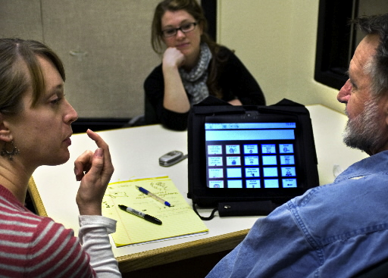
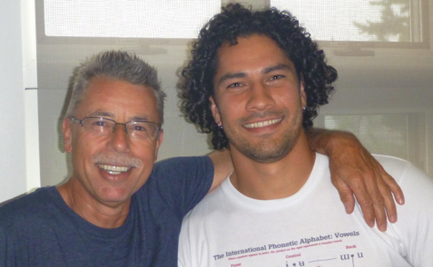
Lunes 5:45 MBH 303
Clínica de
pronunciación
4
Dirigida por:
Armin
Joseph

Slide 2
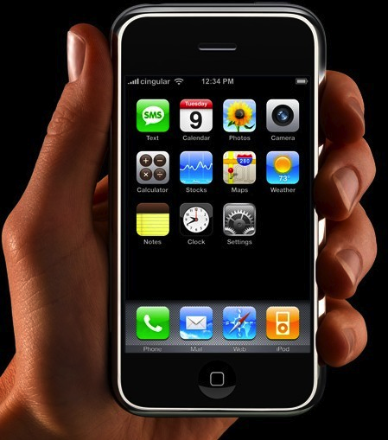
Gracias por apagar
celular

Slide 3
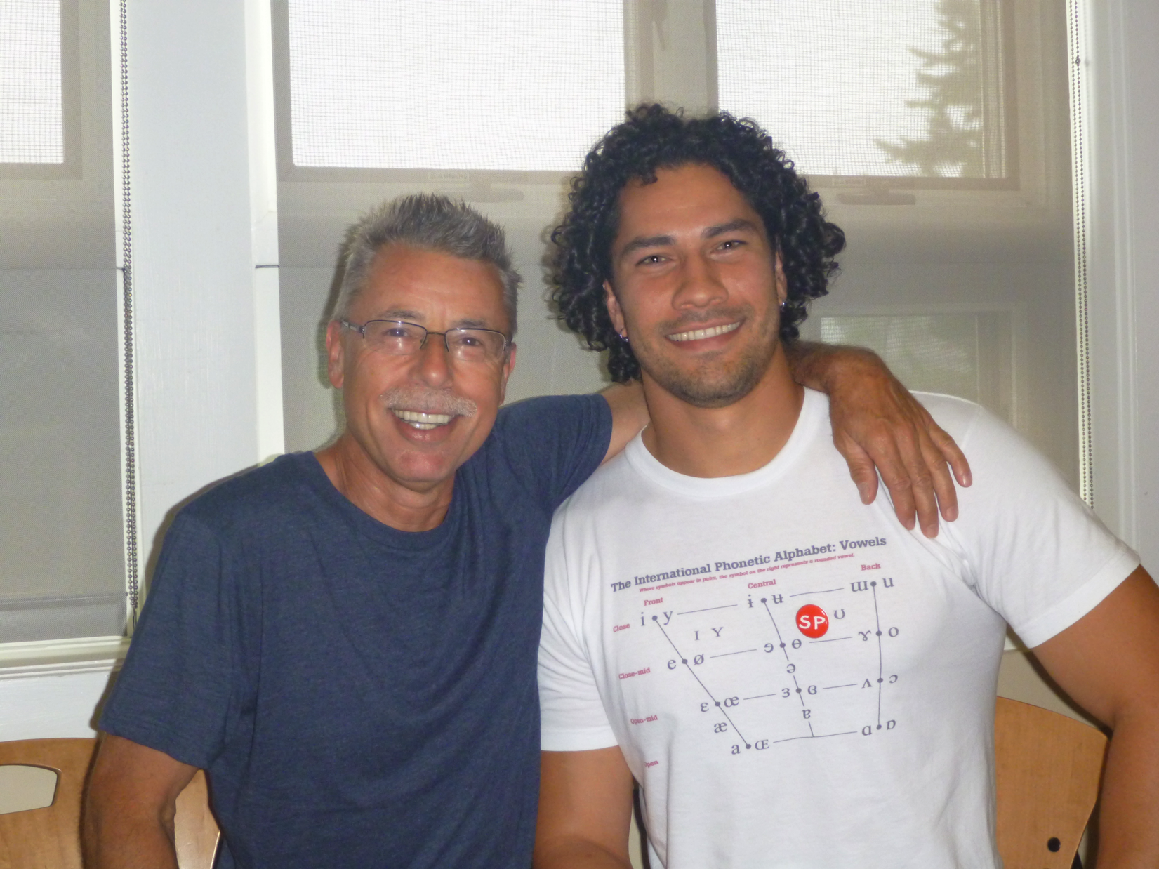
Clínica de
pronunciación
¡Bienvenidos!
Armin
Joseph ("bilingüe"

Slide 4
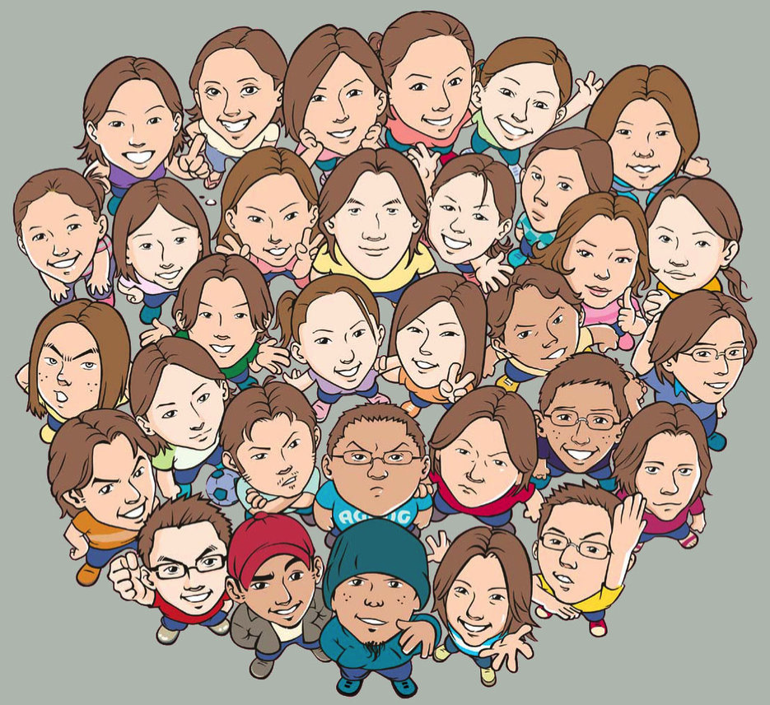
¡Saluda
a un vecino!

Slide 5

PREGUNTAS

Slide 6

HOY
en clase
1
REPASO
schwa + /ptk/

Slide 7
HOY
en clase
Nuevo
2
Encadenamiento

Slide 8
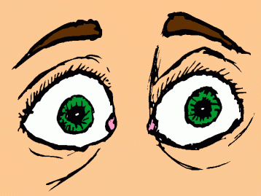
Enemigo #4 …
E-lo-tro
Encadenamiento

Slide 9

REPASO
REPASO
REPASO
REPASO

Slide 10
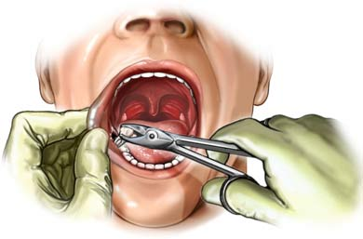

Sacar el
ACENTO EXTRANJERO
¡Hola, chica bonita!

Slide 12
Enemigo #1 …
[ǝ]
¿Qué es una schwa?
La schwa

Slide 13

¡Evite
la schwa!
Anita es una
chica bonita.
español

Slide 15
fama
musa
tina
mira
chupa
Mayra
misa
besa
diga
tuya habla
Málaga

Slide 16
sílaba
público
termina
suplico
tercera
directo
comida
catorce
describa
médico
camina
sincero
lágrima
castillo

Slide 17
divertido
fantástico
últimamente
república
María

Slide 18
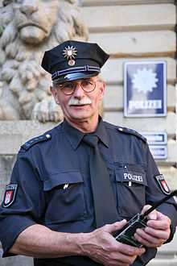
un policíííía

Slide 19
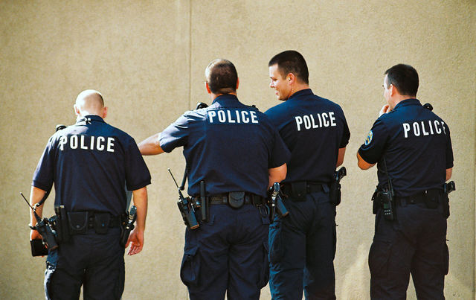
la
policía

Slide 20
¿Sabe Ud articular este dicho sin acento?
Cortesía de boca, mucho vale y poco cuesta.
¡Evite la schwa!

Slide 21
universidad

Slide 22
PREGUNTAS

Slide 24
Segunda Parte
/ p, t, k /
pasta tabla kilo

Slide 25
SIN
Aspiración
Explosión
español
papel
padre
pasta

Slide 26
SIN
Aspiración
Explosión
español
tabla
tasa
té

Slide 27
español
kilo
/k/
queso
casa

Slide 28
caca
/k/

Slide 29
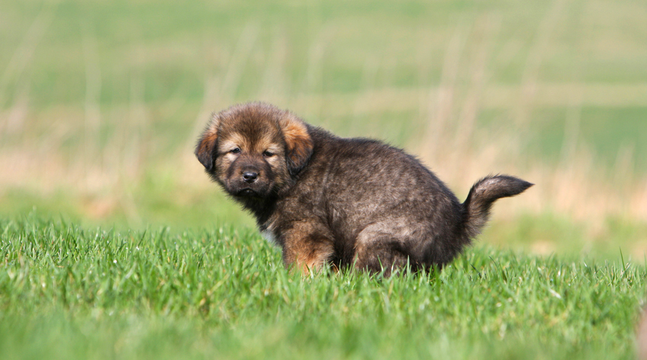
¡No aspire!
El perro
caga caca
/p+k/

Slide 30
¡No aspire!
Tú tío Teodoro
camina como
Pedro Pérez
/p,t,k/

Slide 31
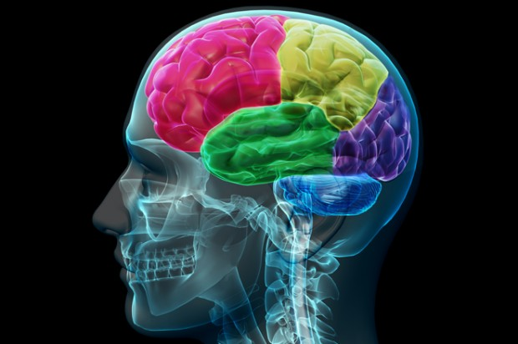
¡No aspire!
Tu tío Teodoro
camina como
Pedro Pérez
DDu ddío ddeodoro
ggamina ggomo
BBedro BBérez

Slide 32
p = bb
papa frita =
bbabba fridda

Slide 34
¡Practique!
Pito
Pérez
puso
el papel
en el pupitre

Slide 35
¡Practique!
Pídele a Paco un poco de pan.

Slide 36
¡Practique!
Mi tío Teodoro tiene tantos tipos de trajes como tú.

Slide 38
Material
NUEVO

Slide 39
Enemigo #3 …
“r” vs. “rr”

Slide 40
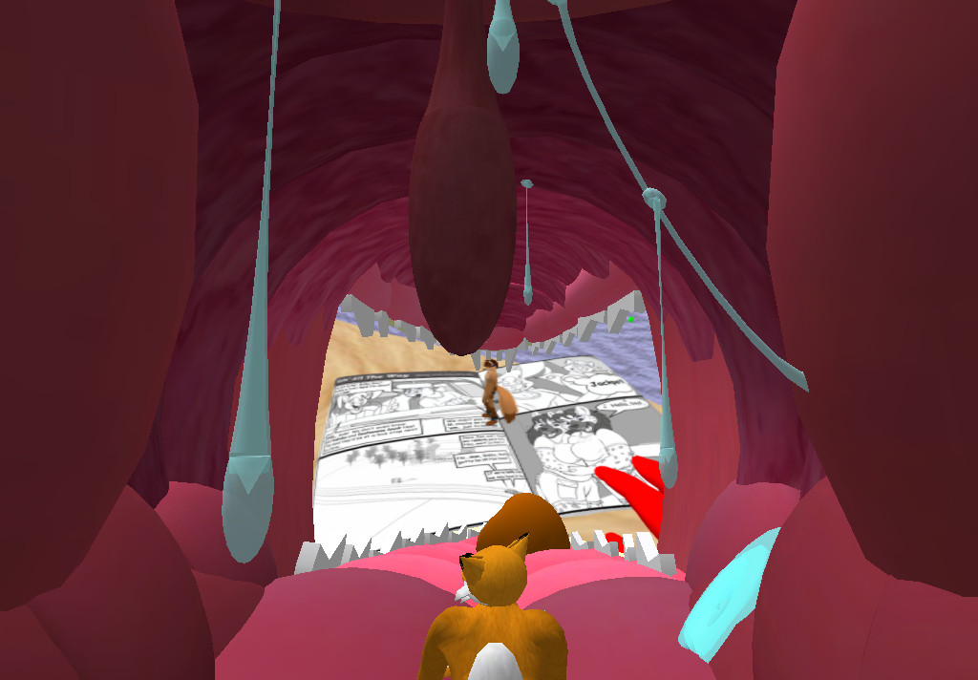
¿Cómo?
producir
/rrrrr/

Slide 41
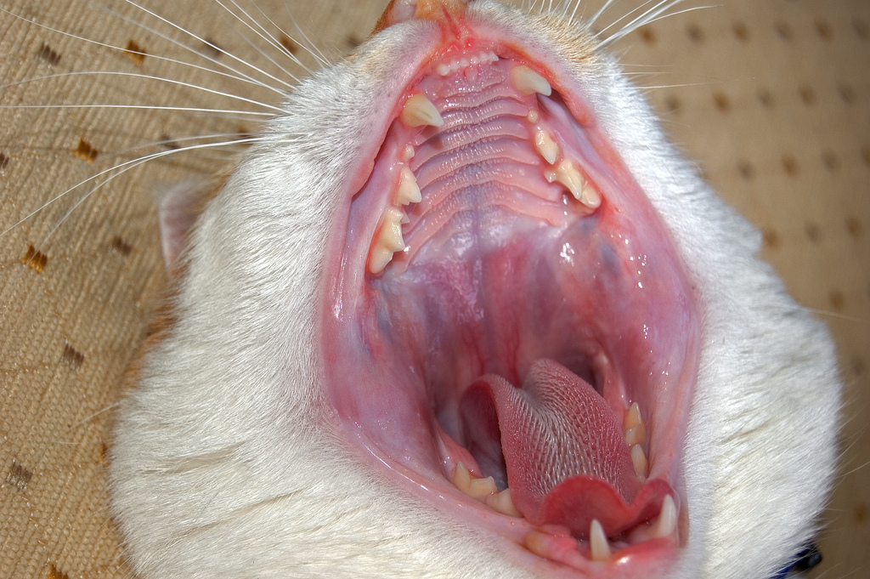
/rrrrrrrrrrrrr/
Boca de un gato

Slide 42
¡Practique!

Slide 43
pero vs. perro
caro vs. carro
ere vs. erre
para vs. parra
/rrrrrrrrrrrrrrrr/
/rrrrr/

Slide 44
pero vs. perro
caro vs. carro
ere vs. erre
para vs. parra
/r/
/rrrrrrrrr/
/rrrrr/

Slide 45
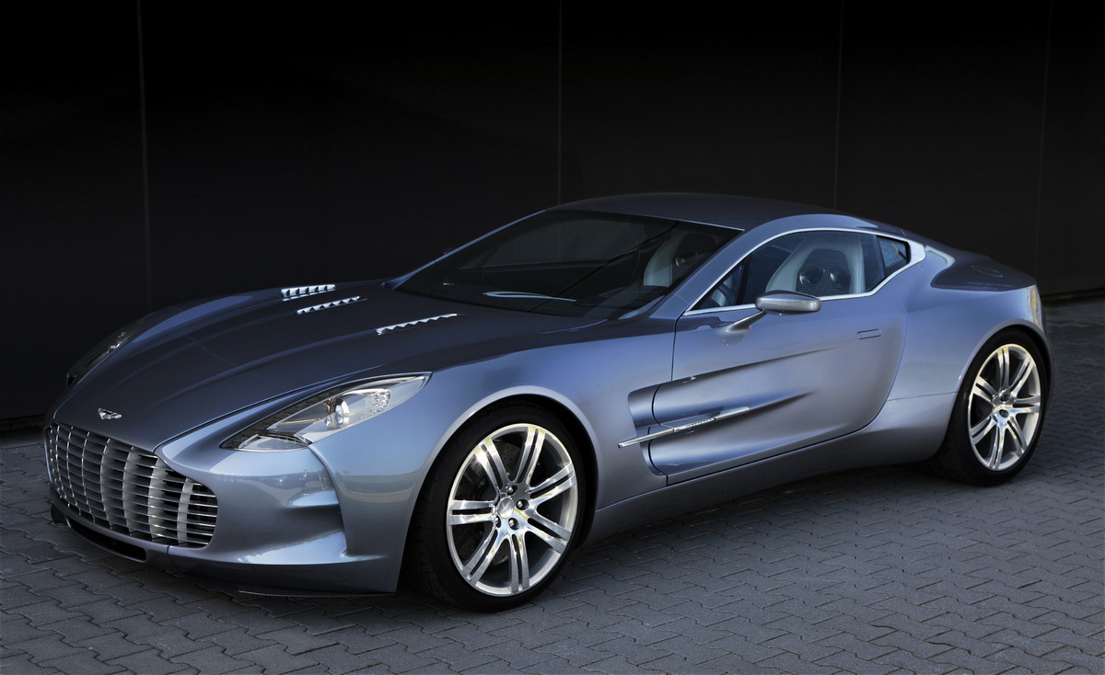
Ramón, tu carro está muy caro.

Slide 46
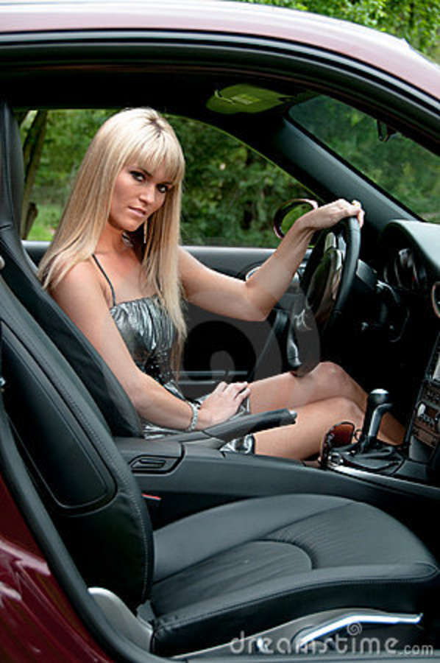
Rita, tu carro es muy rápido.

Slide 47
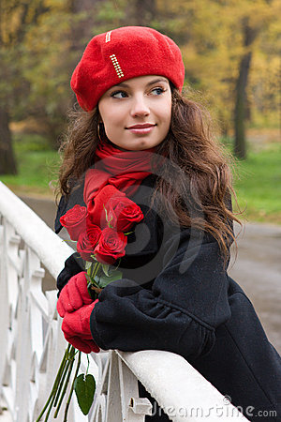
¡Ojo!
schwa
Rosa es una chica muy romántica.

Slide 49
REGLAS
“r” vs. “rr”

Slide 50
3 reglas
básicas

Slide 51
3 reglas
Importará la posición de la "r"
1a. inicial de palabra
/rrr/
Ra-món
1b. inicial de sílaba
/rrr/
En-ri-que
2. interior de sílaba
/r/
cre-ma
3. final de sílaba
/r/
co-mer

Slide 52
Inicial de sílaba
Regla #1

Slide 53
Después de consonante
(y/o inicio de palabra)
En—ri-que
al—re-de-dor
Ra-quel
click 3x
Inicial de sílaba = [rrrrrrrr]

Slide 54
al—rededor
En—rique
en—riquecer
son—reír
hon—ra
“rr múltiple” después de
consonante
sílaba

Slide 55
Interior de sílaba
Regla #2

Slide 56
En—rrri-que
a—grio
Al—fre-do
NO inicial de sílaba = [r] simple

Slide 57
Final de sílaba
Regla #3

Slide 58

hablar
comer
tenedor
click 3x
“r” final de palabra o sílaba
[r] o [rrrr] (¡escoja Usted!)

Slide 59
8a. Erre con erre cigarro, …
8b. erre con erre barril, …
8c. rápido corren los carros …
8d. cargados de azúcar …
8e. del ferrocarril.

Slide 61
Enemigo #4 …
E-lo-tro
Encadenamiento

Slide 62
un amigo
click
u-na-migo

Slide 63
el amigo
click
e-la-migo

Slide 64
tus amigos
click
tu-sa-migos

Slide 65
sus amigos
click
su-sa-migos

Slide 66
los amigos
click
lo-sa-migos

Slide 67
Encadena-
miento
EXPLICADO
cadena

Slide 68
Lo—s An—ge—les
V
C
V
siempre se divide V—CV

Slide 69
Ejemplos adicionales
dos amigos
do—SA—mi—gos
V
C
V
Encadenamiento

Slide 70
Ejemplos adicionales
En este …
E—nes—te …
V
C
V
Encadenamiento

Slide 71
Ejemplos adicionales
En estos años …
E-nes-to—sa-ños …
V
C
V
Encadenamiento

Slide 72
Encadenamiento
EJERCICIO

Slide 73
1. E —s una lástima
2. ¿Piensa—s así?
3. ¡Ve—n y báñate!
4. La—s instruccione—s está—n aquí.
5. Lo—s amigo—s está—n e—n Oslo.
6. Su—s abuelos vive—n allí.
7. ¡Hablemo—s español!
8. ¿Quié—n e—s él?

Slide 74
Encadenamiento
EJERCICIO
Identifique los encadenamientos

Slide 75
¡Encuentre los encadenamientos!
(apúntelos por escrito)
Es de gran importancia
click
Es de gra—n importancia
Clave -->

Slide 76
¡Encuentre los encadenamientos!
(apúntelos por escrito)
¿Has ido a Proctor?
click
¿Ha—s ido a Proctor?
Clave -->

Slide 77
¡Encuentre los encadenamientos!
(apúntelos por escrito)
¡Ven a vernos ahora!
click
¡Ve—n a verno —sa —hora!
Clave -->

Slide 78
¡Encuentre los encadenamientos!
(apúntelos por escrito)
¡Ellos entendieron todo!
click
¡Ello—s e ntendieron todo!
Clave -->

Slide 79
¡Encuentre los encadenamientos!
(apúntelos por escrito)
click
Son unos estudiantes atrevidos.
Clave -->

Slide 80
¡Encuentre los encadenamientos!
(apúntelos por escrito)
click
Son unos estudiantes atrevidos.

Slide 81
¡Encuentre los encadenamientos!
(apúntelos por escrito)
click
¿Cómo están
ustedes?
Clave -->

Slide 82
¡Encuentre los encadenamientos!
(apúntelos por escrito)
click
¿Cómo están
ustedes?

Slide 84
Clínica de
pronunciación
¡Gracias
por su asistencia!

